Slide 1
Нові підходи та
принципи НУШ. Критерії оцінювання навчальних досягнень учнів 5-Б класу з німецької мови.
Коновалова А.М.

Slide 8
Критерії оцінювання навчальних досягнень учнів з німецької мови
Нині оцінювання в школі має три вектори спрямування – оцінювання якості навчання, досягнень кожної дитини й самооцінювання (дитина опановує прийоми оцінювання власних здобутків та результатів своїх однолітків). Відповідно до цього, розрізняють:
формувальне оцінювання (оцінювання як навчання), спрямоване на покращення навчальних навичок;
поточне (або рівневе) оцінювання (оцінювання навчання), коли ми визначаємо рівень навчальних досягнень дитини;
підсумкове оцінювання (оцінювання результату навчання) – комплексне оцінювання результатів дитини за кількома параметрами.

Slide 9
ЕТАПИ ФОРМУВАЛЬНОГО ОЦІНЮВАННЯ
Коли діти виконали поставлене завдання (або опанували нову тему тощо), педагогу потрібно:
проаналізувати разом із дітьми, що зроблено правильно;
показати, які помилки та неточності допущені в роботі;
дати рекомендації, що можна зробити, аби покращити результат;
підказати (за потреби), яким шляхом можна піти, аби покращити результат.
На старті чи наприкінці уроку можна дати учням завдання написати відповіді на кілька запитань (це сприятиме розвитку вміння самооцінювання та рефлексії):
Чого я навчився на цьому уроці/ під час вивчення цієї теми?
Як я можу розповісти іншому про те, чого навчився?
Що на уроці було найважливішим?
Яка інформація потребує більш детального розгляду?

Slide 10
ПІДСУМКОВЕ ОЦІНЮВАННЯ В 5 КЛАСІ
може бути:
тематичним;
семестровим;
річним.
Але яким би воно не було, варто розуміти, хто проводить оцінювання та як будуть використані його результати, щоби воно відбувалося на користь учнів.
Якщо оцінювання відбувається для звітів, батьків, адміністрації, комісії, державних органів, то використовується один механізм оцінювання. Якщо педагог прагне оцінити робочу атмосферу класу, щоби досягнути кращого результату, треба використовувати абсолютно іншу систему оцінювання.
У такому випадку варто спитати себе:
Які дані я хочу отримати?
Кого буду оцінювати?
Який інструмент використаю?
Які ресурси потрібні?
Хто буде оцінювати?
Коли проведу оцінювання?
Як використаю результати?

Slide 12
Семестрове оцінювання

Slide 13
Річне оцінювання

Slide 20
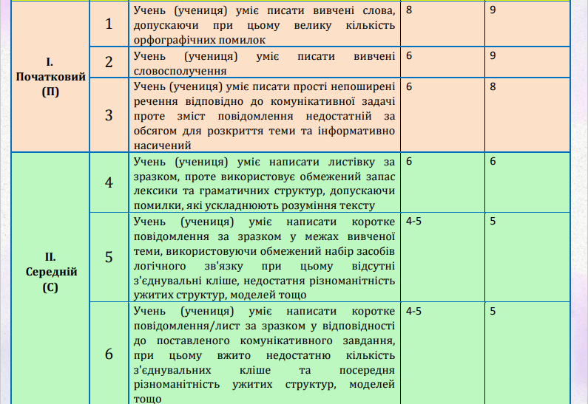

Slide 21
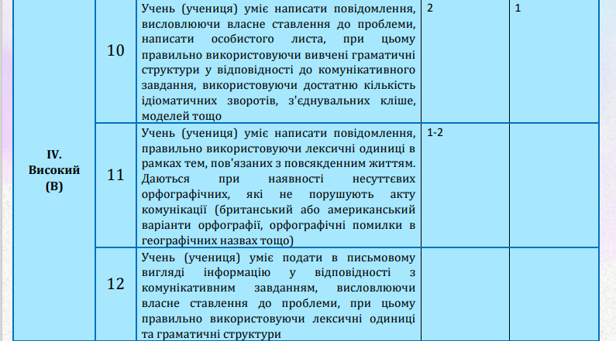

Slide 22
мотиваційна – активізує внутрішні й зовнішні мотиви до навчання
діагностична – сприяє визначенню рівня компетентності учнів, усвідомленню ними прогалин у своїх знаннях
коригувальна – спрямовує зусилля учнів на подолання труднощів
прогностична – ставить цілі навчання на майбутнє
Функції оцінювання в НУШ
розвивальна – мотивує до рефлексії та самовдосконалення
навчальна – забезпечує зворотний зв’язок між учителем і учнем
виховна – налаштовує дитину на розвиток власної організованості
управлінська – надає необхідну інформацію для ухвалення рішень

Slide 23
Власна система роботи з критеріями оцінювання навчальних досягнень учнів 5-Б класу з німецької мови
1. Формувальне оцінювання
здійснювалось у формі самооцінювання (метод «Незавершене речення» (Ich weiß…, Ich kann…);
зворотній зв’язок (було акцентовано увагу не лише на успіхах учня, а й на тому, над чим та як ще варто йому попрацювати);
взаємооцінювання учнів (учні виконували завдання у парах, а перевірка здійснювалась в режимі школяр-школяр).

Slide 24
2. Поточне оцінювання
Метою цього виду контролю є встановлення рівня опанування навчального матеріалу та коригування застосовуваних технологій навчання.
спрямовувалося на закріплення недавно вивченого матеріалу (за допомогою усного опитування чи тестів);
спрямовувалося на повторення пройденого матеріалу (самостійна робота).

Slide 25
3. Підсумкове оцінювання
тематичне оцінювання(здійснювалося на основі поточного оцінювання з урахуванням проведених контрольних робіт);
семестрове оцінювання(проводилося за чотирма видами мовленнєвої діяльності (аудіювання, говоріння, читання, письмо) (див. слайди 14-21).

Slide 26
Дякую за увагу!

